Slide 1

Properati
Análisis exploratorio
Grupo 1
Integrantes: iago, pablo, guido, Jonathan, marcos y hernan

Slide 2
Objetivo
El equipo de trabajo, recibió un conjunto de datos proveniente de publicaciones de www.properati.com.
La tarea que le fue encomendada, consiste en la creación de un modelo de machine learning para la predicción de precios de propiedades.

Slide 3
Plan de trabajo
Análisis exploratorio | Definición de criterios | Diseño del modelo | implementación
Análisis del conjunto de datos. > ~120.000 observaciones | Definición de las variables clave. | Ensayo de diferentes metodologías | Preparación del código para la Plataforma de deployment.
Entendimiento del conjunto de datos y armado de la lógica de transformación. | Definición de nuevas variables. | Refinado de criterios y parámetros | Implementación del código.
Obtención de valores faltantes y filtrado de outliers. | Desestimación de variables consideradas no relevantes. | Prueba y puesta a punto del modelo con datos in and out of sample. | Salida en producción.

Slide 4
Hallazgos y definiciones
Se comparten los siguientes highlights que surgieron durante la fase exploratoria:
Consideramos como un input clave a las observaciones que cuentan con el precio en USD.
Consideramos, a priori, como variables con poder explicativo, a las siguientes:
Ubicación (ciudad y coordenadas)
Superficie total
Cantidad de ambientes
Presencia de amenities
Calidad de propiedad a estrenar
Precio por metro cuadrado

Slide 5
Riesgos y oportunidades
RIESGOS
OPORTUNIDAD
Filtrado muy exigente de las variables predictivas (pérdida de observaciones).
Pérdida de precisión predictiva en caso de optar por reemplazar variables de observaciones con valores nulos según técnicas estadísticas.
Pocas observaciones para ciudades en el interior del país y ciertos tipos de propiedades.
Predicción más acertada de los precios a partir del trabajo realizado sobre las variables de ubicación.
Predicción más acertada de los precios luego de descartar valores considerados como outliers.

Slide 6
Pensando en la próxima etapa
El análisis exploratorio formó las bases sobre la cual se basará la construcción del modelo. No obstante, no podemos concluir que contamos con toda la información necesaria.
Puede resultar necesario hacer agrupaciones geográficas para evitar áreas donde hay pocas observaciones.
Puede resultar necesario dejar fuera del alcance del modelo a ciertos tipos de propiedades.
Explorar con mayor profundidad las relaciones entre las diferentes variables definidas.
Puede resultar necesario ser más precisos con la definición de amenities.
Todos los criterios y conclusiones arribadas hasta el momento, estarán sometidos a prueba durante la construcción del modelo.

Slide 7
Preguntas exploratorias
¿Es el campo 'Unnamed: 0' simplemente una columna con un valor secuencial?
Se puede concluir que el campo es un valor secuencial
¿Es el campo 'operation' es relevante?
Solamente repite el valor sell para cada observación
¿Es el campo 'place_with_parent_names' es relevante?
Útil para agregar más precisión de manera categórica a la ubicación y también para completar los 23 valores nulos del campo place_name.
¿Es el campo 'country_name' es relevante?
Su cardinalidad no aporta nada al análisis dado que solo tiene un valor y no registra nulos, podría ser excluido del juego de datos sin ningún impacto posterior.
¿Se pueden reducir los campos lat-lon, lat, lon y utilizar solo lat-lon?
Resulta una buena oportunidad apalancar la precisión adicional presente en el campo lat-lon para reemplazar a los valores existentes en lat / lon respectivamente y además se podría desestimar el campo lat-lon ahora que fue desestructurado.
¿Es el campo 'geonames_id' es relevante?
Es relevante utilizando el valor de la columna place_name para buscar latitudes y longitudes ya existentes dentro del DataFrame
original basado en el reducido margen de error para acotar los aciertos entre provincias utilizando el campo state_name

Slide 8
Preguntas exploratorias
¿Existen datos adicionales dentro del título o de la descripción que sirvan para completar columnas faltantes?
Búsqueda dentro de los valores de la columna title.
Búsqueda dentro de los valores de la columna description.
Búsqueda dentro de los valores de la columna properati_url.

Slide 9
Análisis de outliers
Para el análisis y filtrado de los outliers, se definió aplicar un critero mixtro entre los valores de los rangos intercuartil y el sentido común para la métrica que se filtra.
Se debe tener particular cuidado en explorar la distribución no solo del conjunto entero, sino de los subconjuntos que forman los distintos valores del campo property_type.
Outliers: rooms
En este caso, los valores inferiores tienen un límite en 1 mientras que los valores superiores del rango están determinados por el IQR.
Outliers: price_aprox_usd
En este caso, los valores inferiores tienen un límite en 20.000 (para evitar negativos y valores irrisorios) mientras que los valores superiores del rango están determinados por el IQR.
Outliers: surface_total_in_m2
En este caso, los valores inferiores tienen un límite en 10 (para evitar negativos y valores muy bajos) mientras que los valores superiores del rango están determinados por el IQR.

Slide 10
Análisis de outliers
Outliers: surface_covered_in_m2
En este caso, los valores inferiores tienen un límite en 10 (para evitar negativos y valores muy bajos) mientras que los valores superiores del rango están determinados por el IQR.
Outliers: price_usd_per_m2
En este caso, los valores inferiores tienen un límite en 100 (para evitar negativos y precios irrisorios) mientras que los valores superiores del rango están determinados por el IQR.

Slide 11
Definiciones
Análisis de nuevas features
A partir de los datos disponibles en el campo de texto description, se plantea agregar nuevas variables al DataFrmae para representar la existencia o inexistencia de ciertas características que ayudarían a la explicación y predicción del precio.
Estas nuevas variables son:
has_amenities: para representar los casos donde existen servicios, instalaciones o ambientes que agregan un valor por encima de los ambientes convencionales.
is_new: para representar las propiedades a estrenar.
is_outlier: para identificar propiedades que no son útiles a la estimación.
has_front: para representar a las casas con frente.

Slide 12
Definiciones
Finalmente, las variables que formarán parte del juego de datos final son las siguientes:
property_type
state_name
place_name
lat
lon
price_aprox_usd
surface_total_in_m2
surface_covered_in_m2
price_usd_per_m2
rooms
has_amenities
is_new

Slide 13
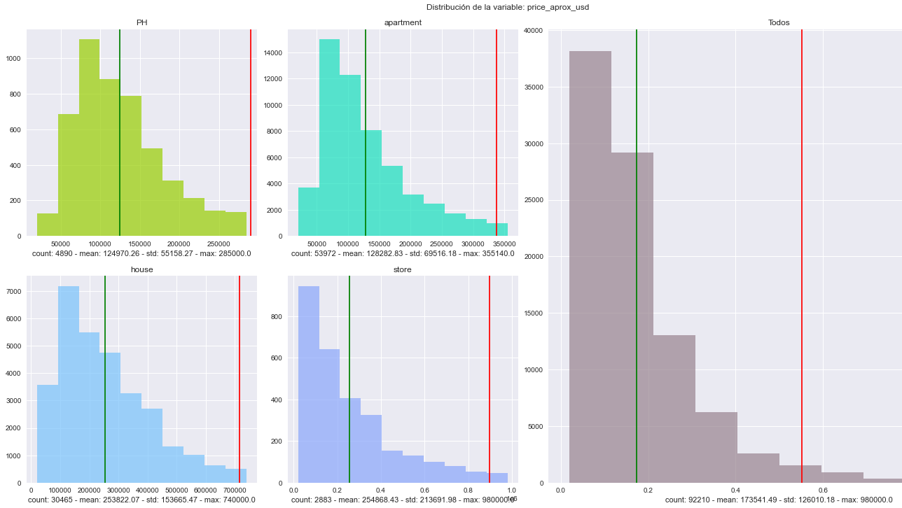
Precio aproximado en USD

Slide 14
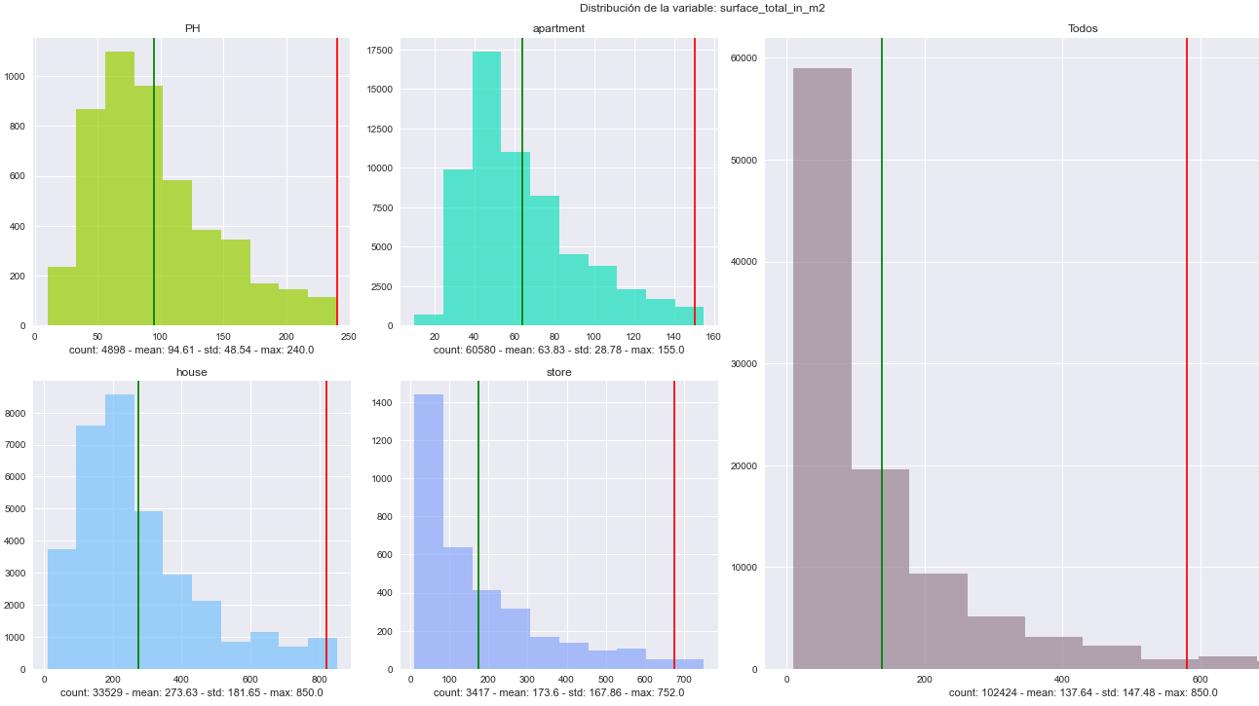
Superficie total en M2

Slide 15
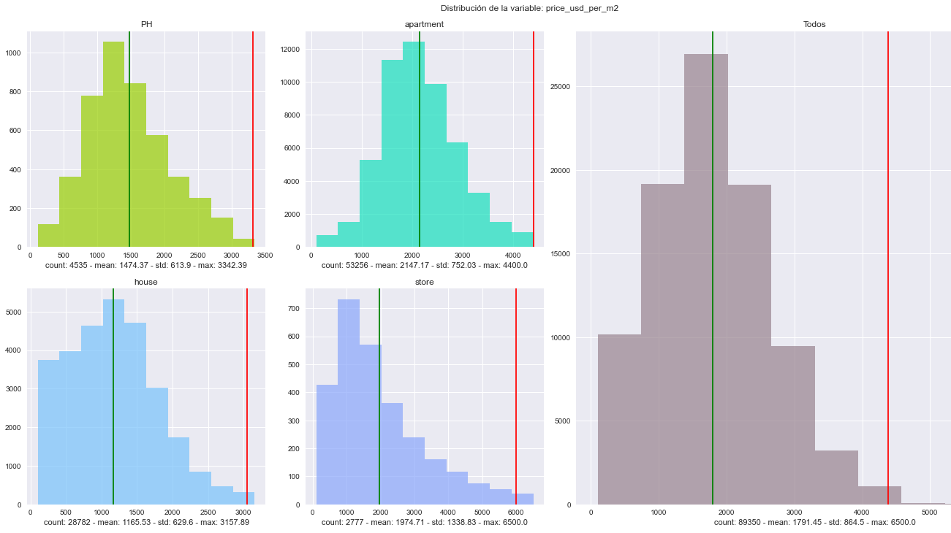
Precio aprox en USD por M2

Slide 16
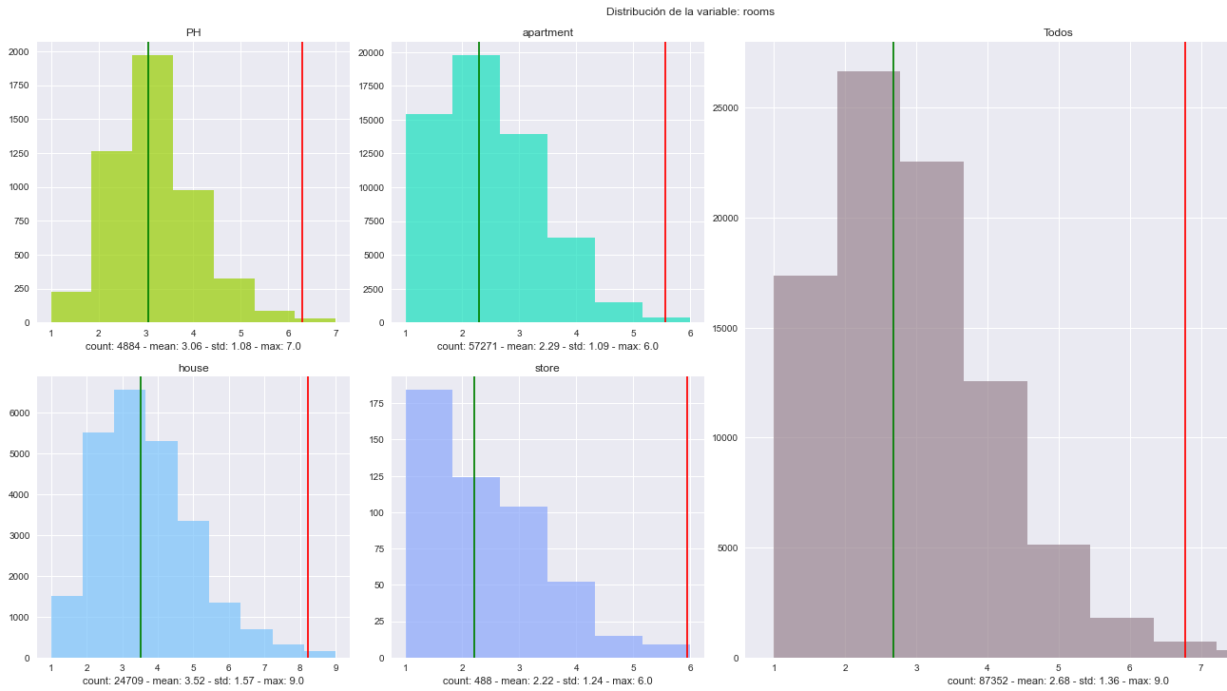
Ambientes

Slide 17
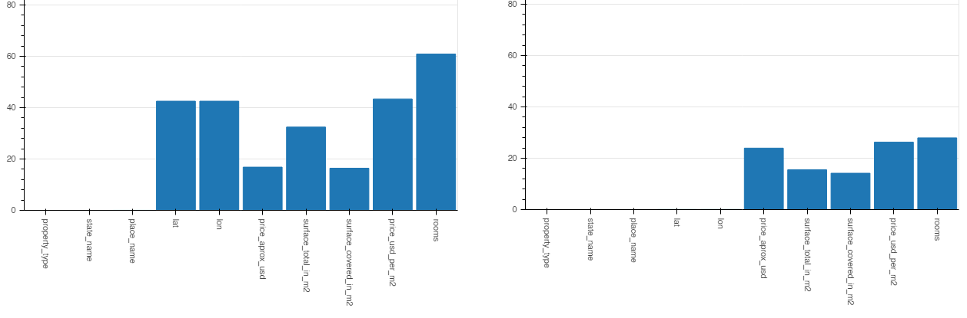
Resumen de la transformación

